Slide 1
Dependency Injection met CDI
javax.inject.*

Slide 2
Programma
Inversion of Control
Dependency Injection
CDI

Slide 3
Inversion of Control
Laat Objecten niet andere Objecten instantiëren
Laat Objecten enkel aangeven welke Objecten ze nodig hebben
Een externe Container is verantwoordelijk om ze aan te leveren
Ook bekend als het Hollywood principe:
“don’t call us, We’ll call you”

Slide 4
Traditioneel vs Inversion of Control
Traditionele "Pull" aanpak:
Direct instantiëren.
Een Factory gebruik voor het verkrijgen van een instantie.
IoC "Push" aanpak:
Iets buiten het Object “pushed” de dependencies erop. Het Object heeft geen kennis van hoe hij zijn Dependencies moet verkijgen. Het Object gaat er enkel van uit dat de Dependencies beschikbaar zijn.
Deze"Push" aanpak staat bekend als "Dependency Injection".

Slide 5
Dependency Injection
Dependency injection is een stijl van Object-configuratie, waarbij Dependencies worden gezet door een externe entiteit.
Dependencies worden ‘geïnjecteerd’ in een Object
Dependency Injection is de actie van het injecteren
Dependencies worden runtime geïnjecteerd door de Container
Objecten definiëren hun Dependencies via constructor argumenten of instantie variabelen

Slide 6
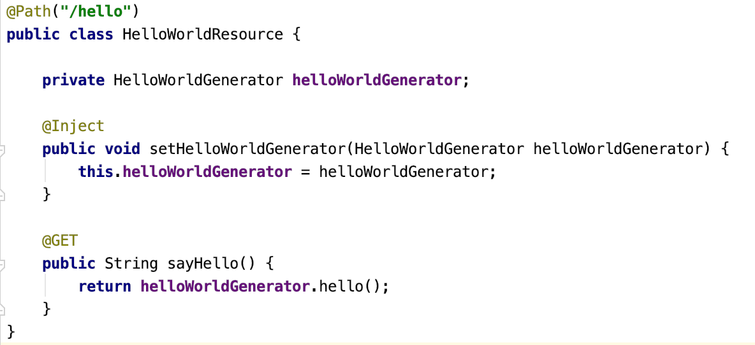
Dependency Injection
De dependency
Injectie via de Setter
Er wordt verwacht dat de dependency beschikbaar is

Slide 7
Dependency Injection – Waarom beter?
Losse Koppeling
Er is geen hard-coded koppeling tussen verschillende Objecten (of lagen/modules). De koppeling wordt geconfigureerd buiten de code. Het is daardoor makkelijk van implementatie te wisselen.
Testbaarheid
De code is beter testbaar, aangezien Objecten geen kennis hebben van de Objecten waar ze afhankelijk en van de omgeving waarin ze worden gebruikt. Het enige dat van belang is, is dat iemand hun dependencies injecteert.

Slide 8
CDI – Context & Dependency Injection
CDI is de JavaEE API voor Dependency Injection
De JavaEE Container (TomEE) verzorgt de rol van Dependency Injection Container
Maakt gebruik van annotaties om aan te geven wat geïnjecteerd moet worden
Heeft een beans.xml bestand nodig om gebruikt te kunnen worden

Slide 9
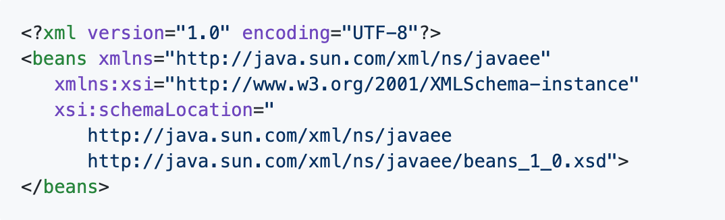
CDI – beans.xml
Om gebruik te kunnen maken van CDI moet er een beans.xml bestand zijn. Deze mag leeg zijn en moet geplaatst worden op een van de volgende twee plaatsen:
src/main/resources/META-INF/beans.xml
src/main/webapp/WEB-INF/beans.xml
Indien beans.xml niet leeg is, is de root een beans en ziet er als volgt uit:

Slide 10
CDI – Code

Slide 11
CDI – Hoe werkt het?
Applicatie wordt gedeployed
Er komt een request naar /hello
TomEE maakt een instantie van HelloWorldResource
TomEE scanned de instantie op zoek naar de @Inject annotatie
TomEE bepaald het type van wat er geïnjecteerd moet worden (HelloWorldGenerator)
TomEE gaat op zoek naar Klasse van het juiste type
TomEE maakt een instantie van de gevonden Klasse
TomEE scanned de instantie op zoek naar de @Inject annotatie
TomEE bepaald het type van wat er geïnjecteerd moet worden
TomEE gaat op zoek naar Klasse van het juiste type
…
…
Uiteindelijk zijn alle dependencies zijn geïnstantieerd en geïnjecteerd
TomEE roept sayHello() aan en retourneert de String als body van het Http-Response

Slide 12
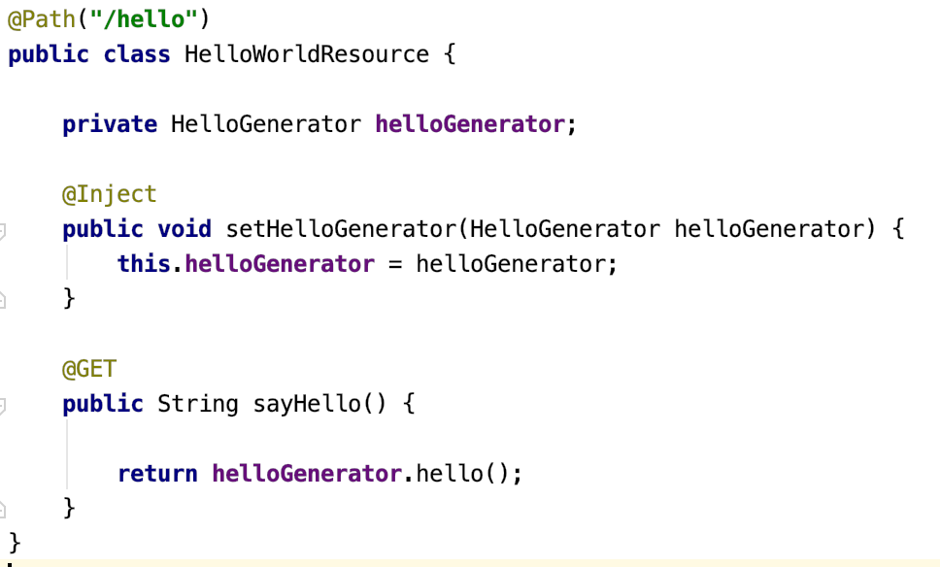
CDI – Injection Points
Setter injection

Slide 13
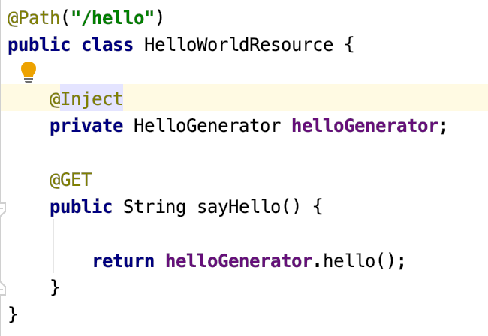
CDI – Injection Points
Field injection

Slide 14
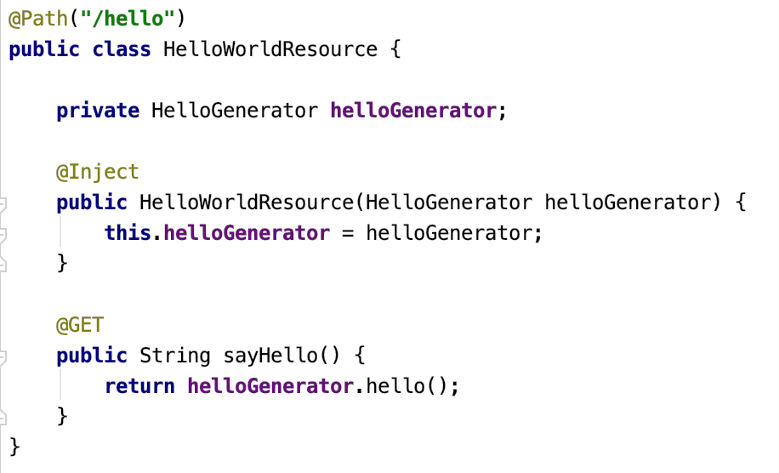
CDI – Injection Points
Constructor injection

Slide 15
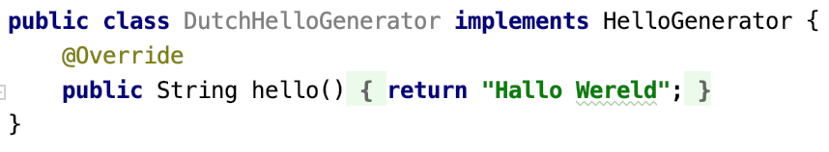
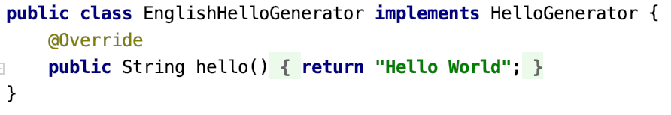
CDI – Ambigue Dependencies
Notes:
De vraag in bovenstaande slide is “Welke van de twee bovenstaande HelloGenerators wordt geïnjecteerd?”. Er voldoen twee implementaties aan de Interface. De JavaEE container zal hierdoor een Exceptie gooien.

Slide 16
CDI – Ambigue Dependencies
org.apache.openejb.cdi.OpenEJBLifecycle.startApplication(OpenEJBLifecycle.java:196) at org.apache.openejb.cdi.ThreadSingletonServiceImpl.initialize(ThreadSingletonServiceImpl.java:229) at org.apache.openejb.cdi.CdiBuilder.build(CdiBuilder.java:41) at org.apache.openejb.assembler.classic.Assembler.createApplication(Assembler.java:963) at org.apache.openejb.assembler.classic.Assembler.createApplication(Assembler.java:756) at org.apache.tomee.catalina.TomcatWebAppBuilder.startInternal(TomcatWebAppBuilder.java:1308)
…
…
Caused by: javax.enterprise.inject.AmbiguousResolutionException: There is more than one Bean with type nl.han.ica.oose.dea.cdi.HelloGenerator Qualifiers: [@javax.enterprise.inject.Default()]for injection into Constructor Injection Point, constructor name : nl.han.ica.oose.dea.cdi.HelloWorldResource, Bean Owner : [HelloWorldResource, WebBeansType:MANAGED, Name:null, API Types:[java.lang.Object,nl.han.ica.oose.dea.cdi.HelloWorldResource], Qualifiers:[javax.enterprise.inject.Default,javax.enterprise.inject.Any]]found beans: EnglishHelloGenerator, WebBeansType:MANAGED, Name:null, API Types:[nl.han.ica.oose.dea.cdi.EnglishHelloGenerator,nl.han.ica.oose.dea.cdi.HelloGenerator,java.lang.Object], Qualifiers:[javax.enterprise.inject.Default,javax.enterprise.inject.Any] from file:/Users/meron/Documents/work/courses/oose/dea/code/adam/target/adam/WEB-INF/classes/nl/han/ica/oose/dea/cdi/EnglishHelloGenerator.classDutchHelloGenerator, WebBeansType:MANAGED, Name:null, API Types:[nl.han.ica.oose.dea.cdi.DutchHelloGenerator,nl.han.ica.oose.dea.cdi.HelloGenerator,java.lang.Object], Qualifiers:[javax.enterprise.inject.Default,javax.enterprise.inject.Any] from file:/Users/meron/Documents/work/courses/oose/dea/code/adam/target/adam/WEB-INF/classes/nl/han/ica/oose/dea/cdi/DutchHelloGenerator.class

Slide 17
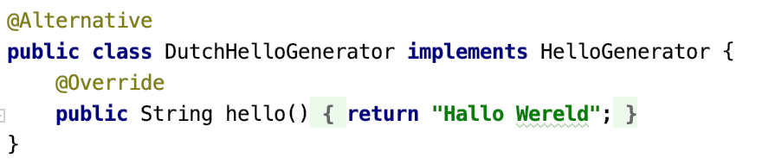
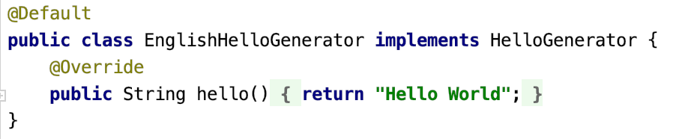
CDI – Ambigue Dependencies
Notes:
Nu zal de @Default geïnjecteerd moeten worden.

Slide 18
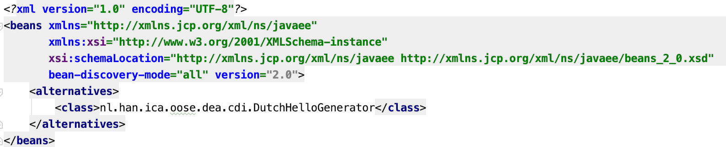
CDI – Ambigue Dependencies
Notes:
Gebruik de beans.xml voor het configureren van een @Alternative.

